Slide 1
Biblioteche dell’Ateneo
Strumenti e servizi a disposizione degli utenti dell’Università di Trieste

Slide 2
Di cosa parleremo
Trovare informazioni : perché venire in biblioteca
Come trovare libri e riviste
Come consultarli e prenderli in prestito
Cos’altro si trova

Slide 3
Se devo procurarmi un ago
dove vado a cercarlo?

Slide 4
Supermercato…?

Slide 5
Pagliaio?

Slide 6
… o chiedo ad un professionista?

Slide 7
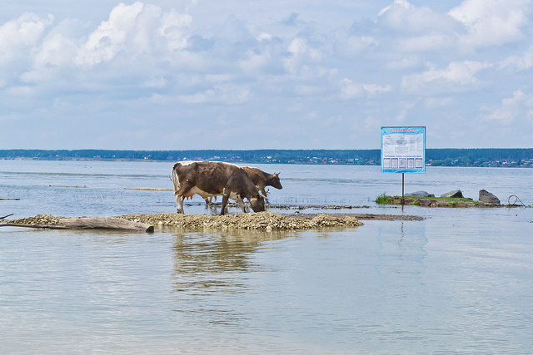
Se devo procurarmi un’informazione

Slide 8
Chiedo in giro?

Slide 9
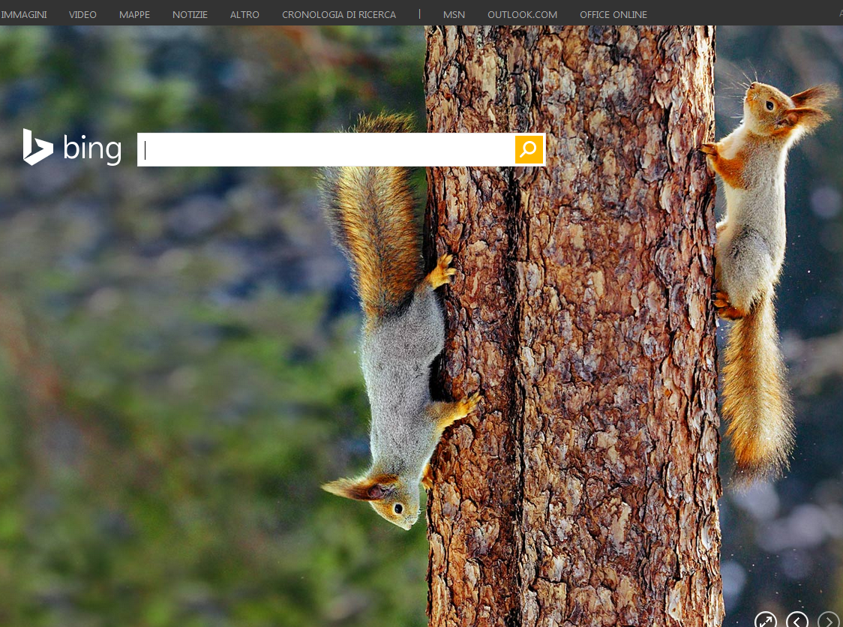
Cerco in Internet!
1. Ricerca in Web: funzionamento e criticità

Slide 10
E se faccio fatica a trovarla?

Slide 11
E se andassi in biblioteca?

Slide 12
Dove trovo la biblioteca?

Slide 13
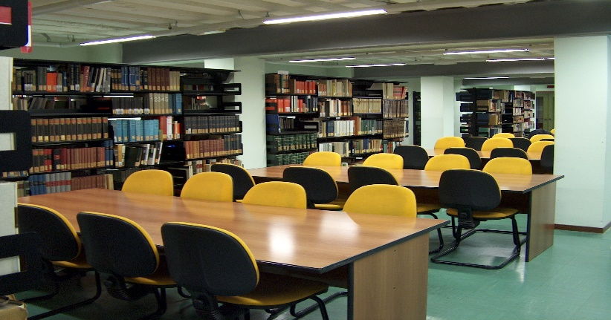
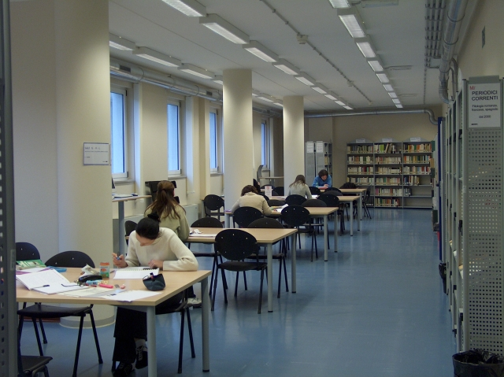
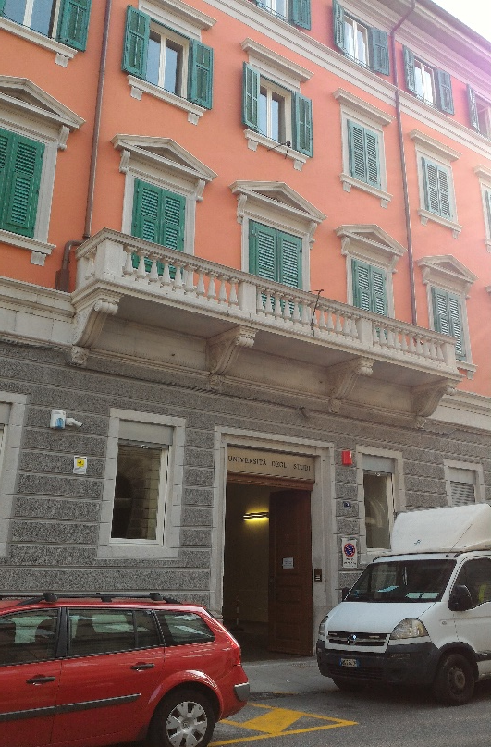
Le biblioteche dell’area umanistica
Biblioteca di storia e arte
Biblioteca di scienze della formazione e comunicazione
Biblioteca di scienze dell’antichità
DA GENNAIO 2018 NUOVA BIBLIOTECA!!!
Biblioteca di filosofia, lingue e letterature

Slide 14
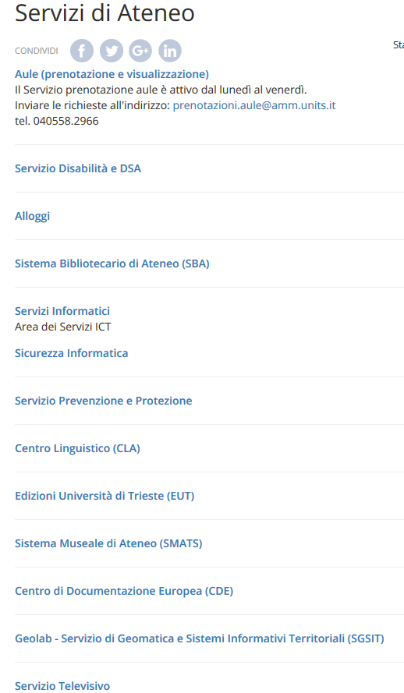
Partiamo dall’inizio…

Slide 15
www.biblio.units.it
Notes:
Linguette cliccabili
Perché questa struttura? Dal generale al particolare, il DS ingloba le risorse successive (non tutte)

Slide 16
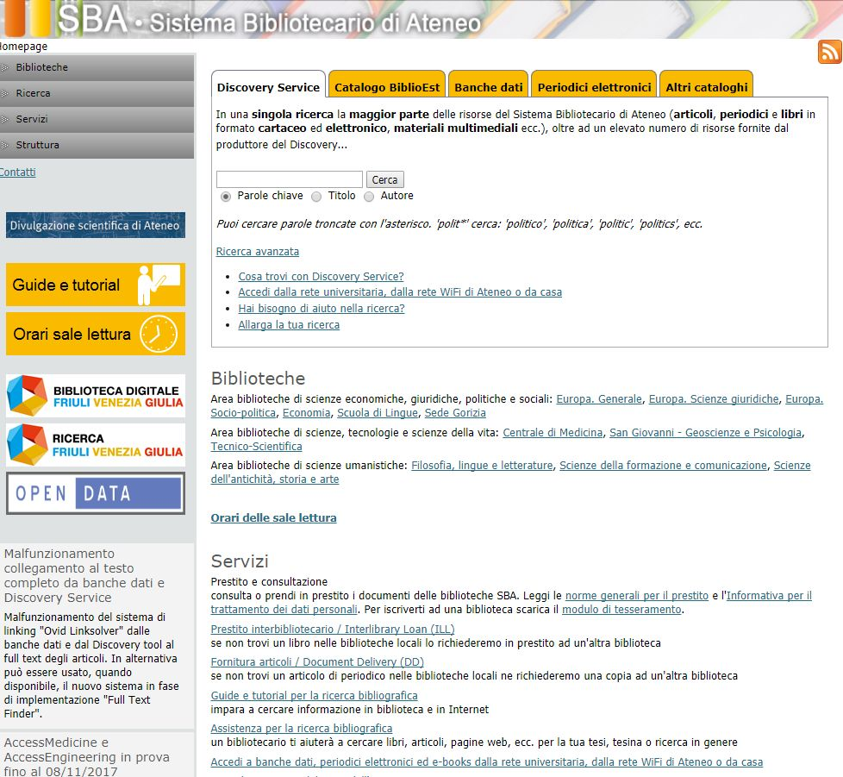
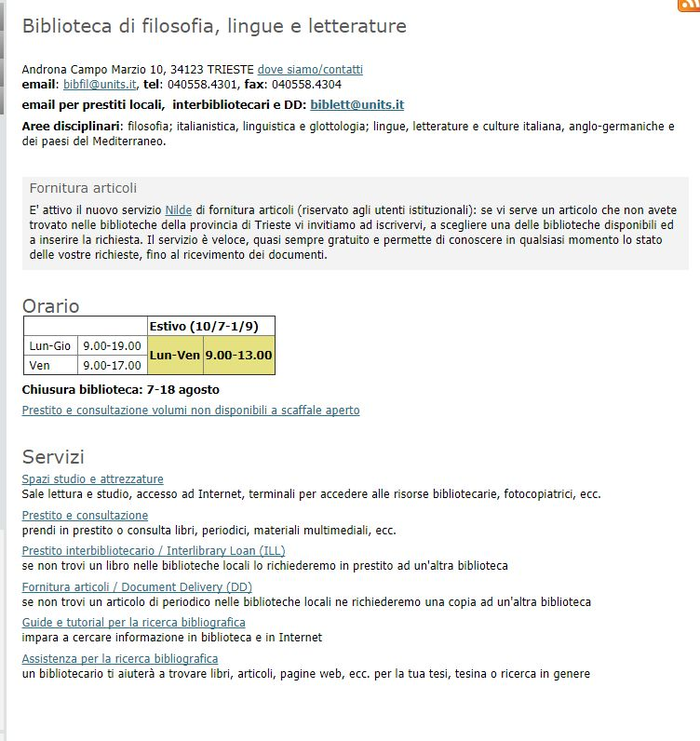
Dove trovo le informazioni sulla biblioteca che mi interessa?

Slide 17
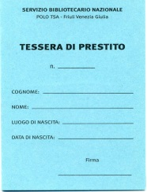
Ma per entrare in biblioteca mi serve una tessera?
No! Posso accedere a tutte le biblioteche anche se non
ho ancora la tessera: posso andare a studiare in sala di lettura, curiosare fra gli scaffali, utilizzare i libri che mi servono…Ma è meglio farla, mi servirà per:
Prestito locale
Prestito interateneo
Prestito interbibliotecario

Slide 18
Per fare la tessera occorre:
Documento personale
Prova di iscrizione all’Università
(student card, bollettino delle tasse pagate, mail di avvenuta
Immatricolazione)
La tessera è valida in tutte le biblioteche universitarie e anche in quelle pubbliche!

Slide 19
Mi serve un libro…come faccio a sapere quale biblioteca lo possiede?

Slide 20
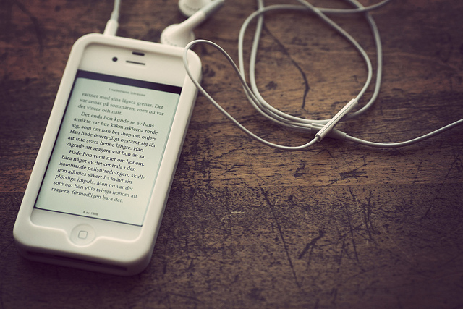
Ce l’ho anche in tasca!
Wireless Eduroam! Perché? Lo scopriremo

Slide 21
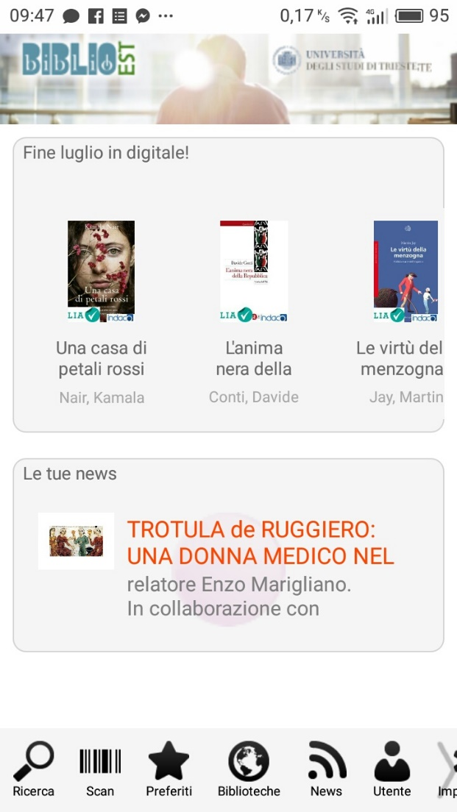
App Biblioest

Slide 22
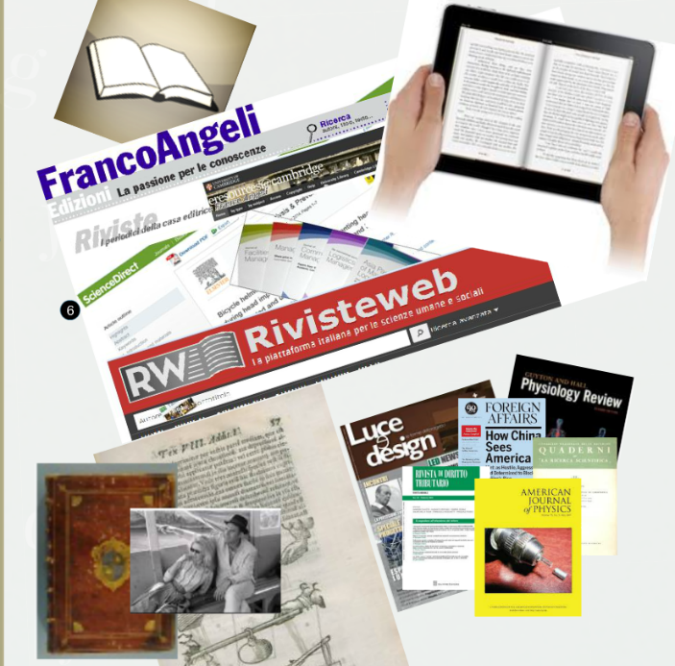
Cosa trovo nel catalogo?
Libri
Riviste
Cd, DVD
Risorse elettroniche (e-books, e-journals, corsi di lingua, musica, video, quotidiani)
Info sulle biblioteche
http://www.biblioest.it/

Slide 23
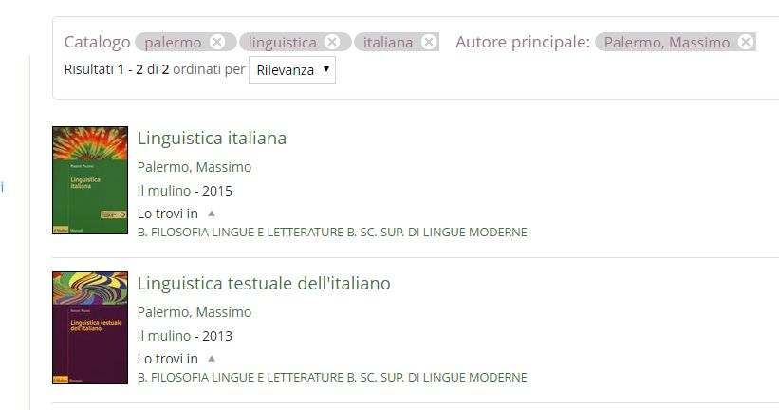
Palermo, Massimo, Linguistica italiana. Bologna : Il Mulino, 2015

Slide 24
Testi d’esame:
Prima copia consultazione giornaliera, le altre disponibili per il prestito
Prestito 2 settimane, rinnovabile per 6 volte, se il testo non è stato prenotato da un altro utente
Altri testi:
Prestito di 30 giorni, rinnovabile per 3 volte
Inventario
Collocazione

Slide 25
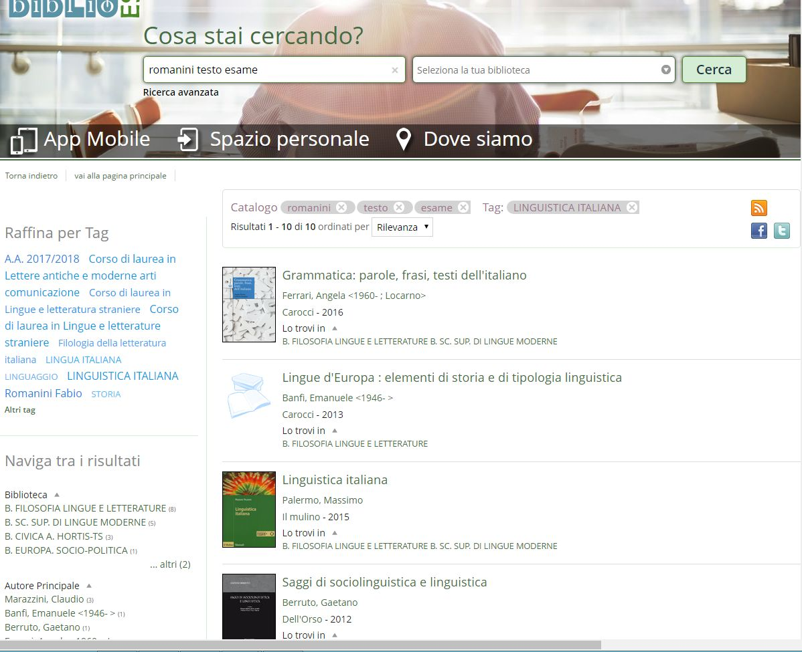
Quali sono i testi d’esame adottati dal prof. Romanini?
Notes:
Esempio dal vivo di raffinamento

Slide 26
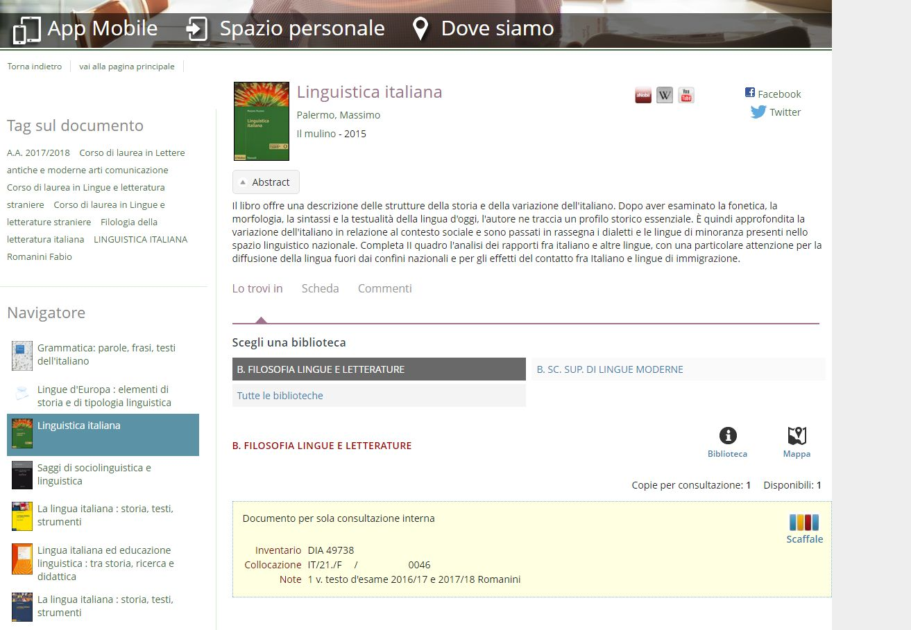

Slide 27
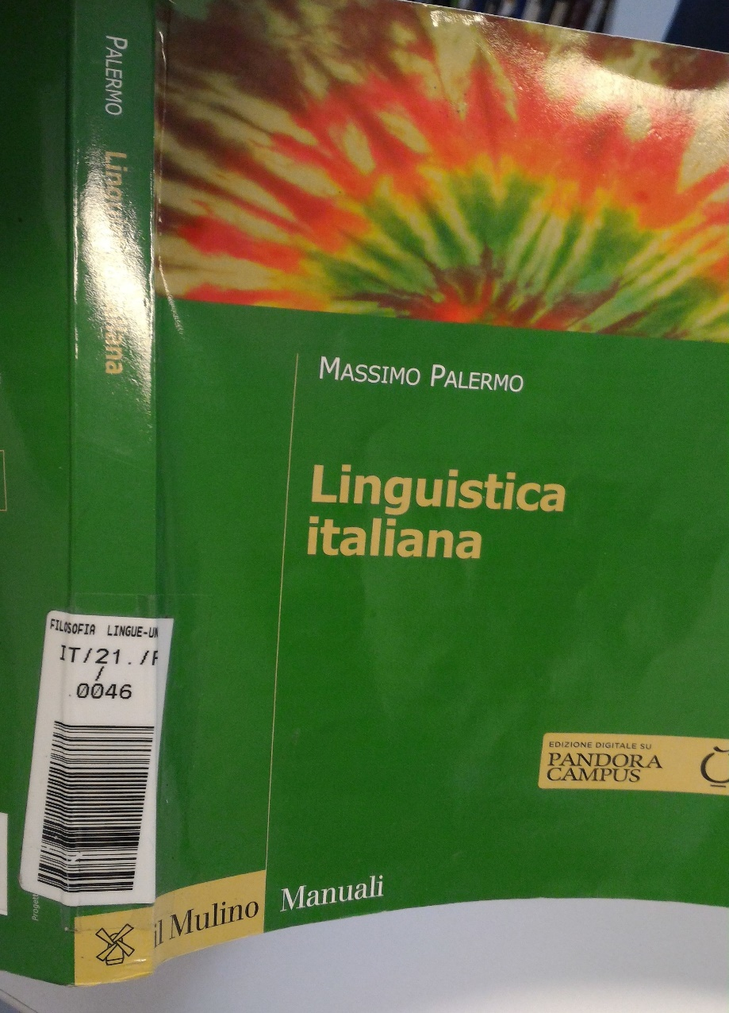
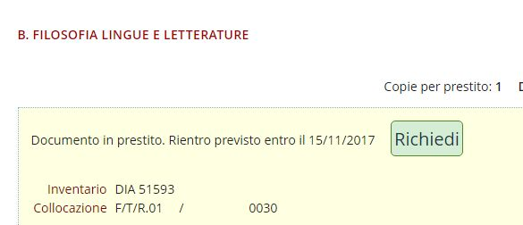
Cos’è la collocazione? A cosa mi serve? E’ l’indirizzo del volume…
Il testo è prestabile solo per la giornata / un giorno
Il testo è prestabile per 30 giorni
Il testo è in prestito, lo posso prenotare

Slide 28
Mi serve un periodico: Linguistica e letteratura

Slide 29
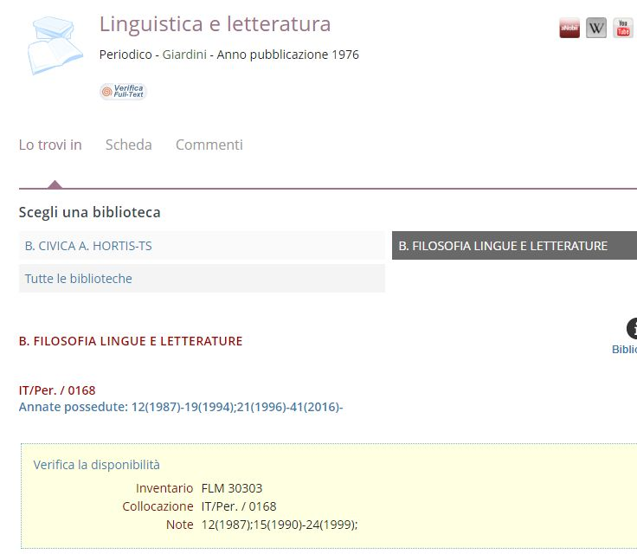
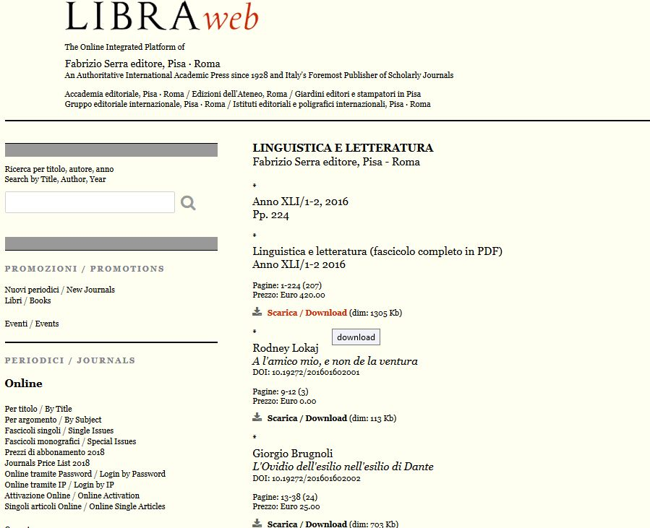
Collocazione e consistenza di periodico.
Es. di consistenza:
2016- Il periodico è in corso (annate disponibili dal 1987 al 1994 e dal 1996 al 2016)
1994;1996 c’è una lacuna nel posseduto, l’annata 1995 non è presente
C’è un’altra possibilità per reperirla? Verifica il full-text

Slide 30
Un esempio di articolo
Trovare:
Merloni Francesco, LA RIFORMA DELL'UNIVERSITÀ. LA NUOVA GOVERNANCE, in Giornale di diritto amministrativo, 2011, fasc. 4 pag. 353 - 359
2.Ricerca sul catalogo

Slide 31
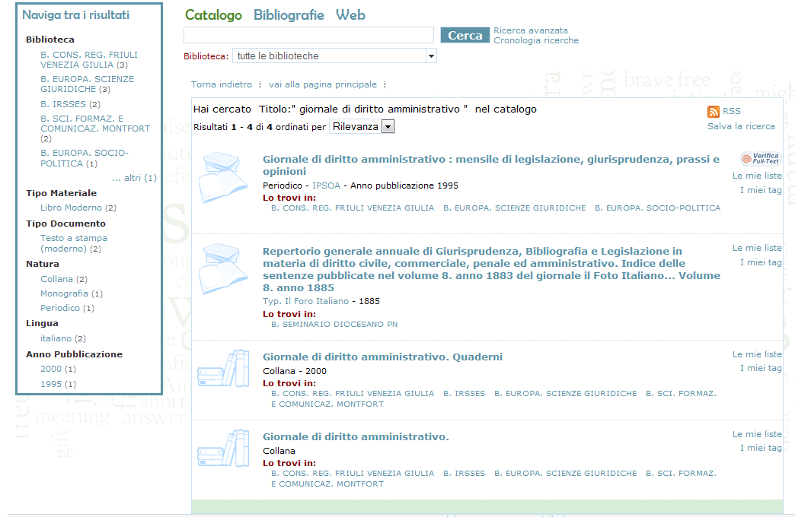
Come cercare (periodico)

Slide 32
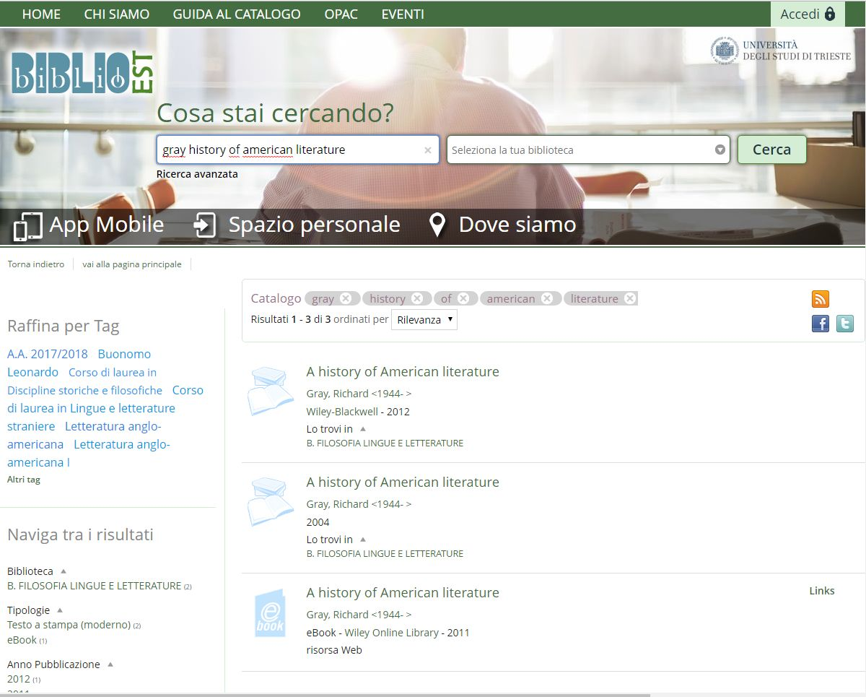
Ho trovato un testo elettronico…e adesso?
Notes:
Varie tipologie di testo elettronico, varie modalità di accesso

Slide 33
In questo caso accedo tramite il mio spazio personale in Biblioest

Slide 34
Spazio personale
Utente: n. tessera
Password: gg/mm/aaaa
Creare una pw personale
Accedendo al mio spazio personale posso:
Salvare le mie ricerche
Controllare i miei prestiti
Prenotare/prorogare i volumi
Suggerire acquisti alla biblioteca
Prendere in prestito digitale alcune risorse elettroniche

Slide 35
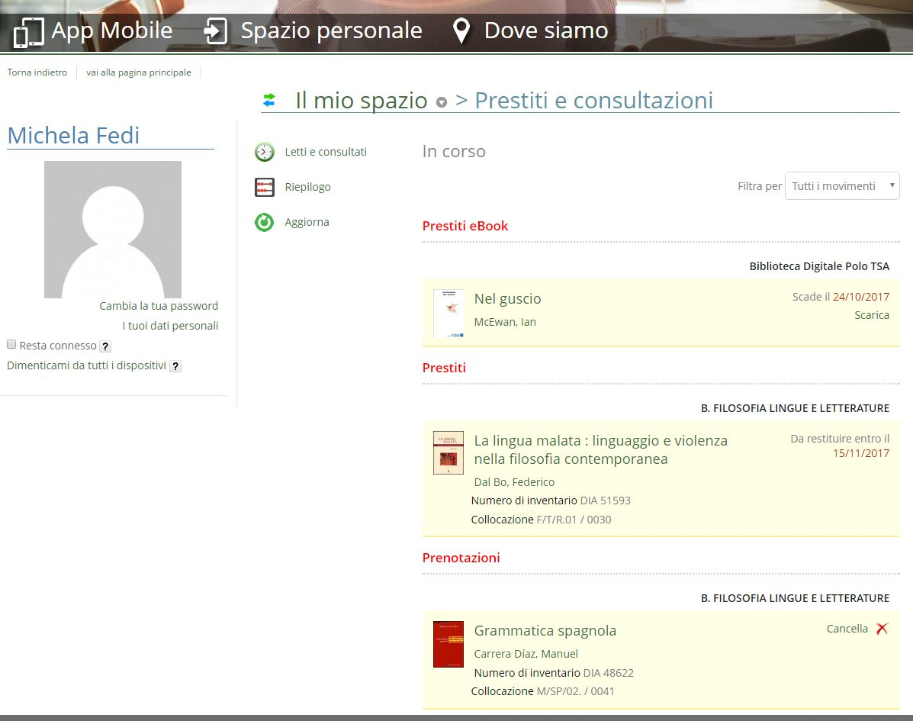

Slide 36
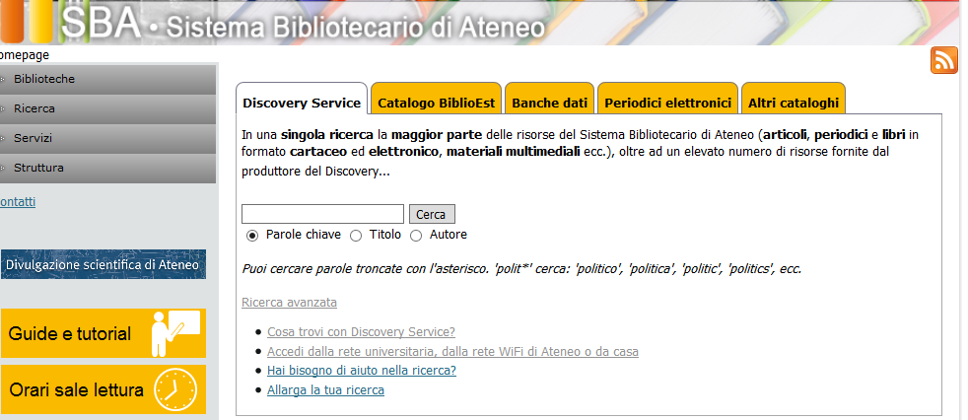
Altre risorse da www.biblio.units.it
Discovery
Banche dati
Periodici elettronici
Altri cataloghi (OpenstarTS, Thesis, Cataloghi retrospettivi

Slide 37
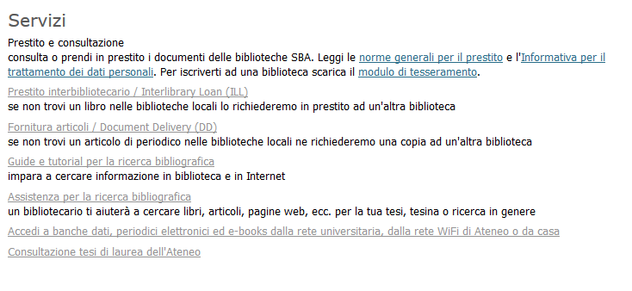
Altri servizi che le biblioteche mi offrono:
Alcuni di questi servizi sono riservati agli studenti e al personale dell’Ateneo ed è necessaria l’autenticazione tramite il proprio account da studente

Slide 38
Accesso ai servizi per gruppi di utenti
Polo SBN
SOLO UNITS
Rete Indaco
Risorse elettroniche di Ateneo
MLOL (BS Stelio Crise), previa autenticazione
Nilde
BD accademiche
E-journals e E-books
Portali etc.
Catalogo (Biblioest)
3. Servizi delle Biblioteche

Slide 39
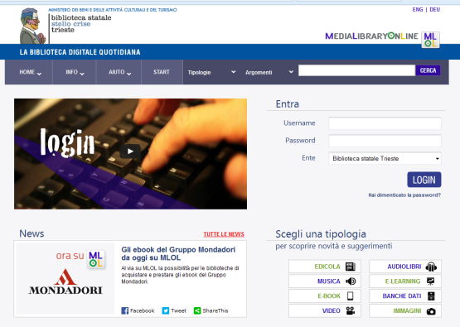
Condizioni per l’accesso
Essere registrati presso una delle Biblioteche aderenti
Per MLOL: essere stati abilitati dalla Biblioteca Statale Stelio Crise
Polo SBN
Catalogo (Biblioest)
E-books:
Rete Indaco
MLOL
3. Servizi delle Biblioteche

Slide 40
Criteri per l’accesso
Essere all’interno della Rete Universitaria
(anche attraverso EZProxy)
UNITS
Risorse elettroniche di Ateneo
E-journals e E-books
BD accademiche
Portali etc.
Nilde
3. Servizi delle Biblioteche

Slide 41
Servizi in Ateneo per gli utenti UNITS
Occorre un account di Ateneo per:
Fornitura di documenti (articoli) - NILDE
Risorse elettroniche di Ateneo
Banche Dati
Ejournals
Ebooks
3. Servizi delle Biblioteche

Slide 42
Cosa vuol dire «EZ-Proxy»?
Server per accedere alle risorse anche da casa

Slide 43
Riepilogo: in biblioteca trovo
Libri
Giornali
Film e musica
Articoli scientifici
E-books
Banche dati disciplinari
Internet

Slide 44
Riepilogo: nella biblioteca digitale trovo
Catalogo delle pubblicazioni possedute;
E-journals: periodici accademici e non;
E-books: libri in prestito e da scaricare, per lo studio e lo svago;
Banche dati disciplinari;
Pubblicazioni dell’Università (archivio istituzionale)

Slide 45
Dove trovare maggiori info?
Sistema Bibliotecario di Ateneo
Catalogo Biblioest
Risorse elettroniche per gli utenti di Polo
Tutoriali
http://moodle.units.it/moodle/course/view.php?id=1486

Slide 46
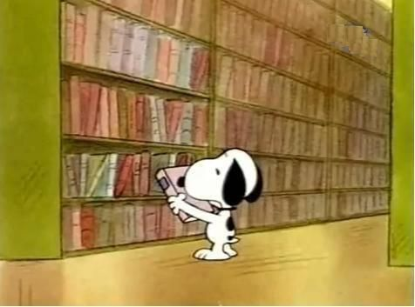
Grazie per l’attenzione!
Vi aspettiamo in biblioteca!
Vi aspettiamo in biblioteca!

